Slide 1
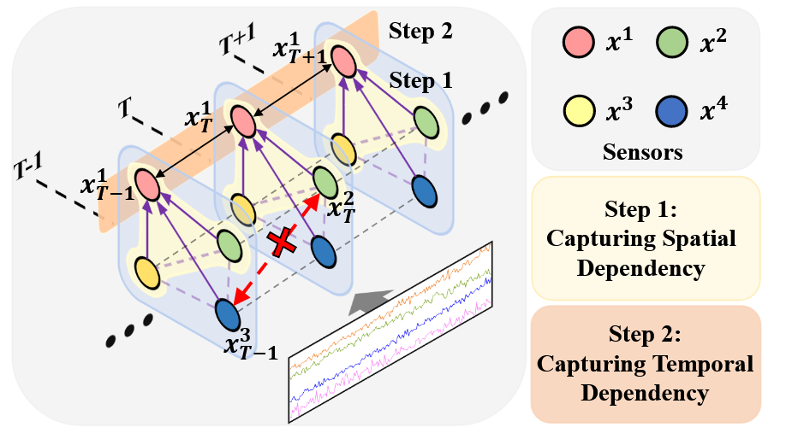
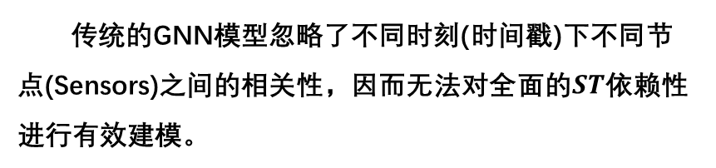
研究背景：
传统的GNN模型忽略了不同时刻(时间戳)下不同节点(Sensors)之间的相关性，因而无法对全面的$ST$依赖性进行有效建模。
捕获空间依赖关系
本文创新点：
巧妙构造了一个全连接的图结构，然后利用滑动窗口、消息传递机制和平均池化进行有效关联。
捕获时间依赖关系
该方法由“FC图构造”和“FC图卷积”两个关键组件组成，共同捕获MTS数据中全面的ST依赖关系。

Slide 2

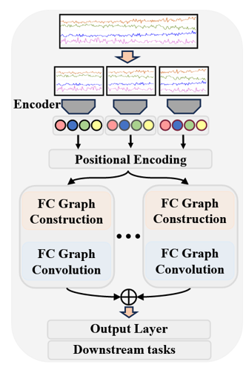










$$L\sim T$$
输入信号：
从$N$个传感器的$T$个时间步中获取$X_{j}$
给定一个MTS样本，我们首先将每个传感器的信号分割成多个补丁，每个补丁对应一个时间戳。然后，编码器对每个补丁进行处理，以学习传感器级特征。
假设每个补丁大小为$f$ ( 个时间戳 ) ，则有$\hat{L}=[\frac{L}{f}]$个补丁，即：
$$∈ℝ^{d}$$
位置编码处理
其中：
$$∈ℝ^{d}$$
全连接图构建模块
输出层
FCSTGNN的整体框架
全连接图卷积模块
下游任务
模块并行，类似于Transformer中的多头机制

Slide 3
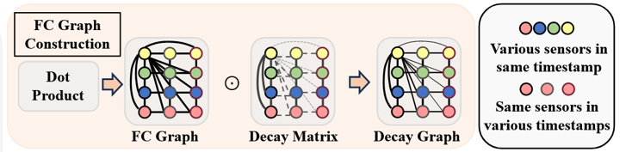




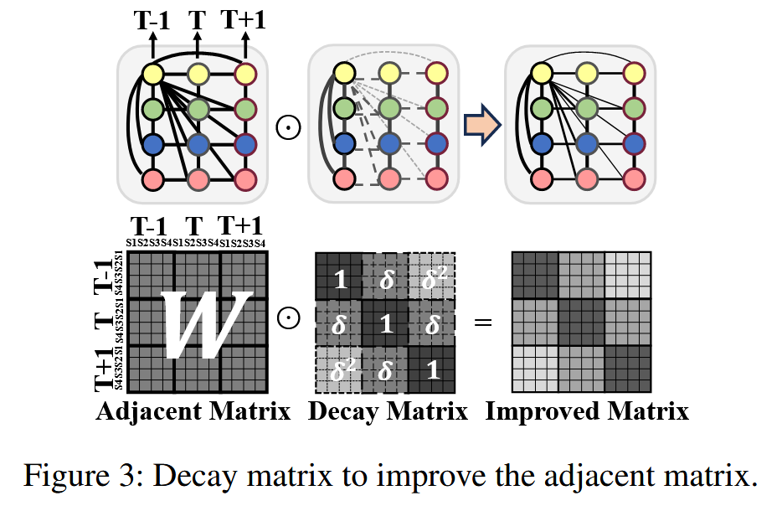









全连接图构建模块
$$∈ℝ^{1}$$
$$∈ℝ^{1×d}$$
点乘
$$∈ℝ^{N×\hat{L}}$$
$$∈ℝ^{N\hat{L}×N\hat{L}}$$
图G不仅包含时间戳之间的时间相关性和每个时间戳中的空间相关性，而且还包括DEDT之间的相关性，使我们能够对MTS数据中的综合ST依赖性进行建模。
衰变矩阵：
通过设置衰变矩阵来考虑时间远近对邻接矩阵G的影响
点乘
$$∈ℝ^{N\hat{L}×N\hat{L}}$$

Slide 4
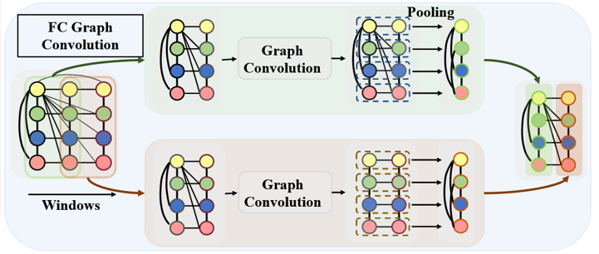
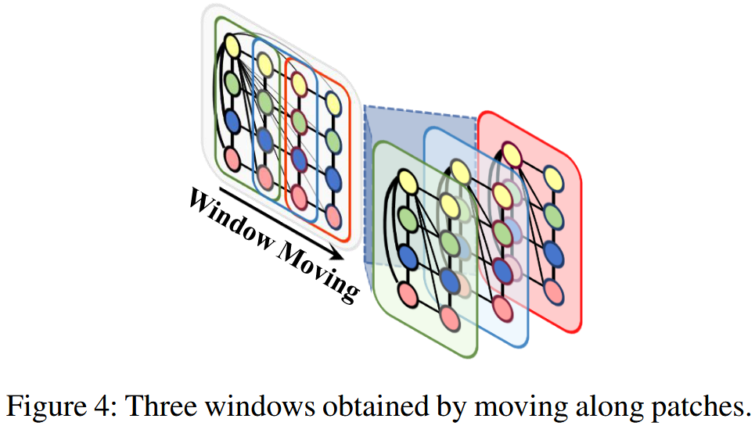



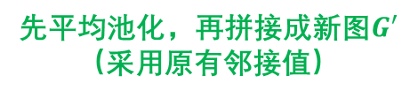
$moving−pooling GNN$，移动池化GNN
我们首先使用一个特定大小为M的移动窗口，该窗口沿补丁遍历。窗口在每次移动中都会通过滑动移动。图4提供了一个直观的说明，其中包含一个带有四个补丁的FC图，每个补丁包含四个传感器。在此示例中，一个M=2的窗口以步幅1移动，从而获得三个窗口。而每个窗口包含两个补丁，每个补丁包含四个传感器。然后，在每个窗口中采用GNN。
先平均池化，再拼接成新图$G^{′}$
（采用原有邻接值）
采用消息传递机制MPNN进行图卷积
全连接图卷积模块

